Slide 1
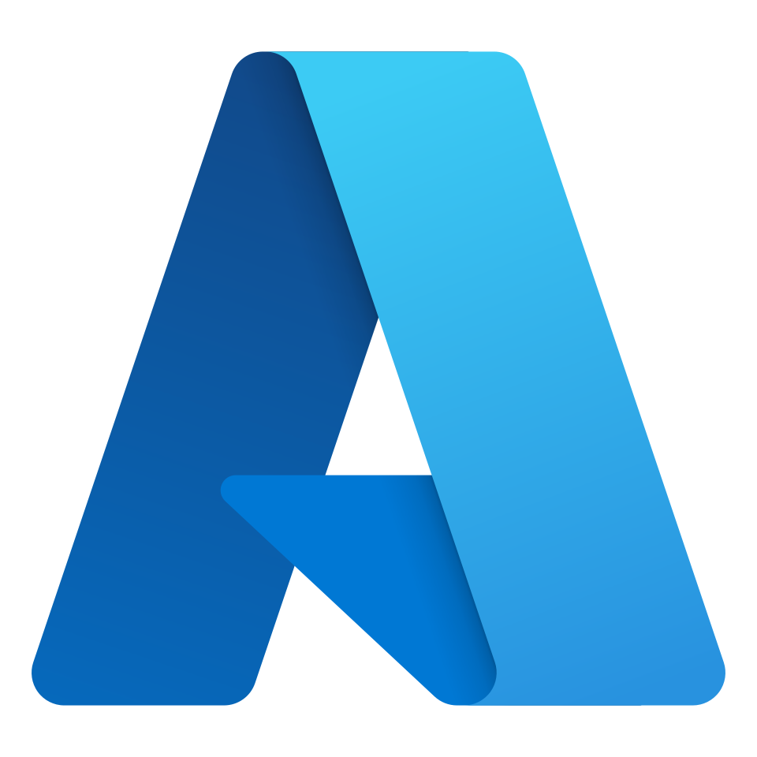
Azure AI Search
Tìm kiếm “Microsoft-first”
so sánh với RAG thông thường
và cấu trúc Agentic Retrieval
Gợi ý sử dụng: hệ tri thức nội bộ • RAG doanh nghiệp • Copilot/Chat over documents
Retrieval layer
cho LLM
Keyword + Vector +
Semantic ranking
© 2026 • Tài liệu nội bộ • Azure AI Search / RAG / Agentic Retrieval
Notes:
[Sources]
- https://commons.wikimedia.org/wiki/File:Microsoft_Azure.svg (Azure logo PNG)
[/Sources]

Slide 2
1) Azure AI Search là gì? (retrieval service managed trên Azure)
Một dịch vụ tìm kiếm doanh nghiệp: lập chỉ mục + truy vấn, hỗ trợ hybrid (text + vector) và semantic ranker.
Hybrid search
AI enrichment (Skillset)
Relevance & rerank
• Tìm theo keyword + vector trong 1 request
• Có thể bật semantic ranker
• Có thể dùng built‑in text→vector (vectorizer)
• Indexer kéo dữ liệu từ data source
• Skillset chạy “skills” để trích xuất/chuẩn hoá
• Tạo enriched document tree khi lập chỉ mục
• Scoring profiles / vector weights
• Semantic ranker rerank bằng mô hình hiểu ngôn ngữ
• Trả semantic captions/highlights
Điểm mạnh khi dùng làm “retrieval layer” cho GenAI
Một nơi quản trị: index schema, scoring, semantic config, security
Chuẩn hoá ingestion: indexer + skillset (OCR, NLP, custom skills)
Tối ưu chất lượng retrieval: hybrid + semantic ranker + tuning
Nguồn: Microsoft Learn (Azure AI Search)
Notes:
[Sources]
- https://learn.microsoft.com/en-us/azure/search/hybrid-search-how-to-query (hybrid query, semantic ranker prerequisites, vectorizer)
- https://learn.microsoft.com/en-us/azure/search/cognitive-search-concept-intro (AI enrichment pipeline)
- https://learn.microsoft.com/en-us/azure/search/cognitive-search-working-with-skillsets (skillset concepts)
- https://learn.microsoft.com/en-us/azure/search/semantic-search-overview (semantic ranking overview)
- https://learn.microsoft.com/en-us/azure/search/search-relevance-overview (relevance tuning options)
[/Sources]

Slide 3
2) “Microsoft-first search”: khi nào Azure AI Search vượt trội
Ý tưởng: đặt retrieval “sát” hệ sinh thái Microsoft để tối ưu bảo mật + vận hành + tích hợp
Tích hợp dịch vụ Azure / Microsoft
Quản trị & bảo mật kiểu enterprise
Pattern tham chiếu chính thức: Azure OpenAI + Azure AI Search cho RAG
Hỗ trợ hybrid search cho GenAI use case
Có thể triển khai trên Azure App Service kèm best practices
Passwordless service-to-service bằng Managed Identity (khuyến nghị)
Indexer/skillset giúp chuẩn hoá pipeline ingestion (OCR/NLP/custom)
Relevance tuning + semantic rerank để tăng chất lượng trả lời có dẫn chứng
Azure
Governed
Chọn Azure AI Search khi:
Cân nhắc “DIY” khi:
Dữ liệu ở Azure (Blob, SQL, Cosmos, …) và cần ingestion “đúng bài”
Cần hybrid + semantic ranker để tăng relevance
Cần mô hình vận hành/chi phí rõ ràng, ít tự-host
Use case nhỏ, dữ liệu ít, pipeline đơn giản
Muốn tuỳ biến sâu retrieval/vector DB
Chấp nhận tự build observability + security + relevance tuning
Gợi ý triển khai: Azure OpenAI + Azure AI Search + Managed Identity
Notes:
[Sources]
- https://learn.microsoft.com/en-us/azure/app-service/tutorial-ai-openai-search-python (RAG tutorial; managed identities; hybrid search)
- https://learn.microsoft.com/en-us/azure/search/cognitive-search-concept-intro (AI enrichment pipeline components)
- https://learn.microsoft.com/en-us/azure/search/hybrid-search-how-to-query (hybrid query)
[/Sources]

Slide 4
3) Kiến trúc Azure AI Search cho RAG (Ingestion → Index → Query)
INGESTION
INDEX
QUERY/TIME
Data sources
User / App
Blob, SQL, Cosmos DB, Data Lake, …
(hoặc push documents qua API)
Search index
Prompt → query
Context window constraints
Need citations
Schema: fields, analyzers
Text fields + Vector fields
Indexer
Kéo dữ liệu, mapping fields
chạy theo schedule / on-demand
Hybrid query
Hybrid retrieval
textQuery + vectorQueries
option: built‑in vectorizer
option: semantic ranker
BM25 + vector (RRF)
Filters, faceting
Scoring profiles
AI
Skillset
OCR / NLP / layout
Custom skills
Tạo enriched document tree
LLM answer
Semantic config
Captions / highlights
Semantic answers (optional)
Azure OpenAI: synthesis
Cite retrieved chunks
Ghi chú: skillset chạy ở indexing-time; semantic ranker/hybrid chạy ở query-time.
Notes:
[Sources]
- https://learn.microsoft.com/en-us/azure/search/cognitive-search-concept-intro (AI enrichment pipeline components)
- https://learn.microsoft.com/en-us/azure/search/cognitive-search-working-with-skillsets (skillset attached to indexer, enrichment tree)
- https://learn.microsoft.com/en-us/azure/search/hybrid-search-how-to-query (hybrid query; vectorizer; semantic ranker prerequisites)
- https://learn.microsoft.com/en-us/azure/search/semantic-search-overview (semantic ranker overview)
[/Sources]

Slide 5
4) RAG thông thường (single-shot) — mạnh nhưng hay “đụng trần”
Flow phổ biến
DATA
GEN
Tài liệu
Chunking
Embeddings
Vector DB
Prompt + LLM
PDF/HTML/Doc…
split + metadata
text → vectors
ANN search
answer + citations
Điểm thường “vấp” khi lên production
“Một shot” retrieval: khó xử lý câu hỏi multi-hop / thiếu ngữ cảnh
Ingestion không chuẩn: OCR/layout/metadata sai → retrieval kém
Rerank & relevance tuning: tự làm tốn thời gian
Governance: quyền truy cập, audit, managed identity… dễ bị bỏ sót
Observability: khó biết vì sao trả sai (queries/recall/rerank)
Single-shot RAG phù hợp use case nhỏ; với doanh nghiệp nên bổ sung hybrid + rerank + governance.
Notes:
[Sources]
- https://learn.microsoft.com/en-us/azure/app-service/tutorial-ai-openai-search-python (ví dụ triển khai RAG với Azure AI Search)
[/Sources]

Slide 6
5) So sánh: Azure AI Search vs RAG “DIY” vs Agentic Retrieval
Điểm tương đối (1–5) — minh hoạ trade-off
Tóm tắt nhanh
DIY RAG
Nhanh thử nghiệm, tự do chọn vector DB & framework.
Nhưng phải tự xây: ingestion + rerank + security + ops.
Azure AI Search
Managed retrieval: hybrid + semantic ranker + skillset/indexer.
Tốt cho enterprise governance & vận hành.
Lưu ý: Agentic retrieval thường “build on top” retrieval tốt (ví dụ Azure AI Search) thay vì thay thế.
Agentic retrieval
LLM tự lập kế hoạch, iterate search, đánh giá & sửa.
Chất lượng cao hơn nhưng latency/chi phí tăng.
Notes:
[Sources]
- https://learn.microsoft.com/en-us/azure/search/semantic-search-overview (semantic ranker overview)
- https://microsoft.github.io/ai-agents-for-beginners/05-agentic-rag/ (Agentic RAG definition, iterative tool calls)
- https://techcommunity.microsoft.com/blog/azure-ai-foundry-blog/bonus-rag-time-journey-agentic-rag/4404652 (agentic RAG loop, evaluation/reflection)
[/Sources]

Slide 7
6) Cấu trúc Agentic Retrieval (Agentic RAG)
Agentic retrieval = LLM tự “lập kế hoạch + gọi tool + kiểm tra chất lượng + lặp lại” để tìm đủ bằng chứng trước khi trả lời.
1) Planner / Router
2) Retrieval tools
3) Rerank + Synthesis
Hiểu ý định
Chọn strategy
Hybrid search
Filters / ACL
Semantic ranker
LLM answer
Building blocks
4) Evaluate & Reflect
Biến thể: Multi-agent
• Query rewrite
• Multi-hop search
• Web/internal tools
• Memory (optional)
• Guardrails/ACL
• Telemetry
Đánh giá relevance / groundedness
Quyết định: search thêm? đổi query? dừng?
• Master agent điều phối
• Agents chuyên môn (HR/IT/Legal…)
• Mỗi agent có retrieval riêng
→ Hợp nhất kết quả
Loop (≤ N lần)
+ điều kiện dừng
Agentic retrieval tăng chất lượng bằng vòng lặp “maker-checker”; cần kiểm soát latency/chi phí bằng điều kiện dừng.
Notes:
[Sources]
- https://microsoft.github.io/ai-agents-for-beginners/05-agentic-rag/ (Agentic RAG definition; iterative tool calls)
- https://techcommunity.microsoft.com/blog/azure-ai-foundry-blog/bonus-rag-time-journey-agentic-rag/4404652 (agentic RAG loop; evaluation/reflection; stopping conditions)
- https://techcommunity.microsoft.com/blog/azure-ai-foundry-blog/ragentic-rag-enhanced-multi-agent-architecture/4287132 (multi-agent orchestration concept)
[/Sources]

Slide 8
7) Blueprint triển khai Agentic Retrieval trên Azure
Một lộ trình thực dụng: bắt đầu từ RAG “đúng chuẩn”, rồi nâng lên agentic loop khi cần.
1
Ingestion chuẩn hoá
Indexer + skillset (OCR/NLP/custom) → chunk/metadata nhất quán
2
Index “RAG-ready”
Text fields + vector fields; semantic config; filters theo tenant/ACL
3
Hybrid + rerank
Kết hợp keyword + vector; bật semantic ranker; tuning weights/scoring
4
Grounded generation
LLM trả lời kèm trích dẫn; hạn chế hallucination bằng context policy
5
Agentic loop (khi cần)
Evaluate → reflect → search lại; multi-hop; multi-agent (tuỳ bài)
Guardrails khuyến nghị: ACL theo người dùng/nhóm • điều kiện dừng (max iterations/time) • logging queries + citations
Notes:
[Sources]
- https://learn.microsoft.com/en-us/azure/search/cognitive-search-concept-intro (AI enrichment pipeline)
- https://learn.microsoft.com/en-us/azure/search/hybrid-search-how-to-query (hybrid query)
- https://learn.microsoft.com/en-us/azure/search/semantic-search-overview (semantic ranker)
- https://learn.microsoft.com/en-us/azure/app-service/tutorial-ai-openai-search-python (RAG app tutorial; managed identities)
- https://techcommunity.microsoft.com/blog/azure-ai-foundry-blog/bonus-rag-time-journey-agentic-rag/4404652 (agentic loop; stop conditions)
[/Sources]

Slide 9
Kết luận
Thông điệp chính
• Azure AI Search mạnh khi bạn cần retrieval chất lượng + governance trong hệ sinh thái Microsoft.
• Classic RAG đủ tốt cho “single-hop Q&A”, nhưng dễ hụt hơi với bài khó/thiếu dữ liệu.
• Agentic retrieval là bước tiếp theo: iterate retrieval + đánh giá để tăng groundedness — đổi lại latency/chi phí.
Checklist triển khai (tối thiểu)
1) Data ingestion + metadata đúng (chunking/ACL)
2) Hybrid retrieval + rerank (semantic)
3) Citation policy (trả lời phải có dẫn chứng)
4) Observability: log queries, recall, rerank, sources
5) Nếu agentic: đặt max-iterations + timeout + fallback
Bạn muốn mình chỉnh deck theo use case cụ thể (HR/IT/Legal, dữ liệu ở đâu, yêu cầu bảo mật) thì gửi thêm bối cảnh.
Notes:
[Sources]
- https://learn.microsoft.com/en-us/azure/search/semantic-search-overview (semantic ranker)
- https://learn.microsoft.com/en-us/azure/search/hybrid-search-how-to-query (hybrid query)
- https://microsoft.github.io/ai-agents-for-beginners/05-agentic-rag/ (Agentic RAG definition)
[/Sources]

